Slide 1
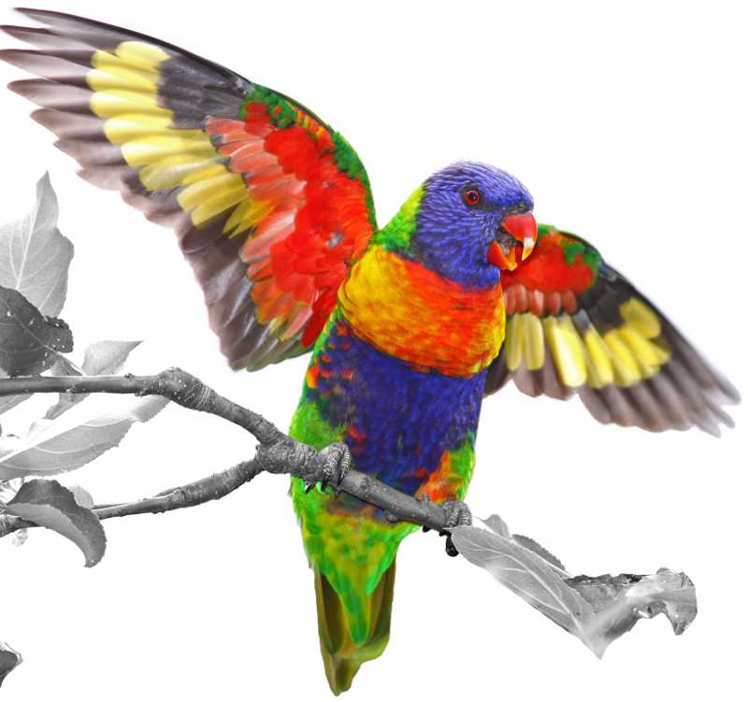


KOLIK BEROU
PIRÁTI V PRAZE?
Piráti v zastupitelstvu hl. m. Prahy
Jakub Michálek
26. března 2015
Zastupitelstvo hl. m. Prahy

Slide 2
1. PRAVIDLA ODMĚŇOVÁNÍ
Odměna neuvolněného člena zastupitelstva
  5301 Kč paušální odměna člena výboru
  (viz nařízení vlády č. 37/2003 Sb.)
  450 Kč/hod hodinová náhrada, max. 60 hodin, za výkon funkce zastupitele
  (usnesení Zastupitelstva hl. m. Prahy č. 28/35 ze dne 26. 5. 2005 ve znění pozdějších usnesení)
Hodinová náhrada náleží např. za účast na výborech a komisích, na zastupitelstvu, plnění úkolů uložených výborem či uvolněným radním, a prokazuje se tzv. výčetkou

Slide 3
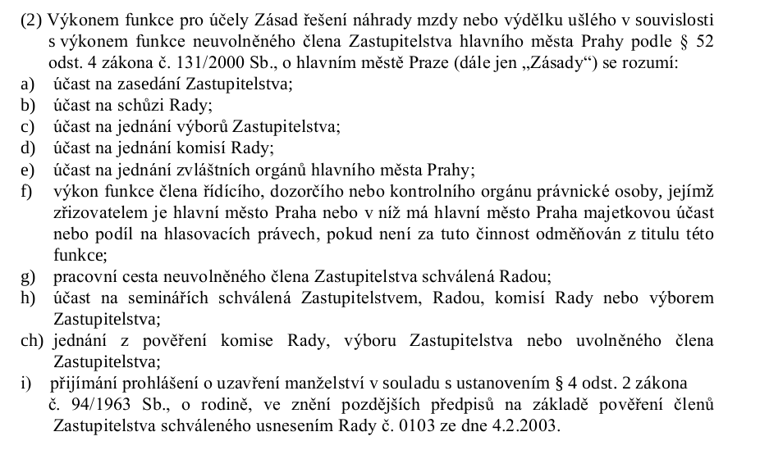
2. NÁHRADY ZASTUPITELŮ
  usnesení Zastupitelstva hl. m. Prahy č. 28/35
  ze dne 26. 5. 2005, ve znění pozdějších usnesení

Slide 4
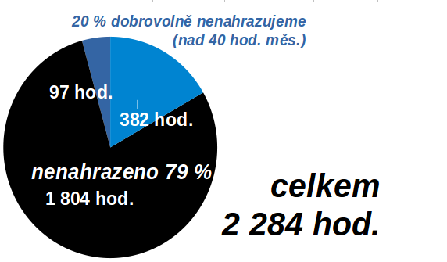
2. NÁHRADY PIRÁTŮ
Jsme na radnici téměř
celou běžnou pracovní dobu,
kterou také přesně vykazujeme

Slide 5
2. NÁHRADY PIRÁTŮ
Všechny hodiny jsou vykázány
ve výčetkách na našem webu
208 hodin jednání =
61 807 Kč
(tj. 10 300 Kč před zdaněním za měsíc na zastupitele)

Slide 6
2. NÁHRADY PIRÁTŮ
Několik věcí, ke kterým jsme přispěli:
  Předání systému Opencard z odboru informatiky na městskou společnost Operátor Opencard, a. s.
  Praha má opět záložní variantu v podobě papírové průkazky. Mezi Pražany je oblíbená
  Moderovali jsme kulaté stoly k Opencard, které jsou podkladem pro další řešení kauzy
  Část informačních materiálů na zastupitelstvo k Opencard
Vyjádření úřadu a spolupracovníků

Slide 7
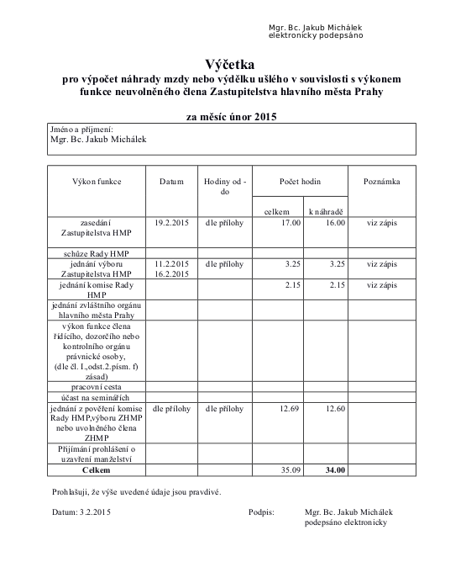
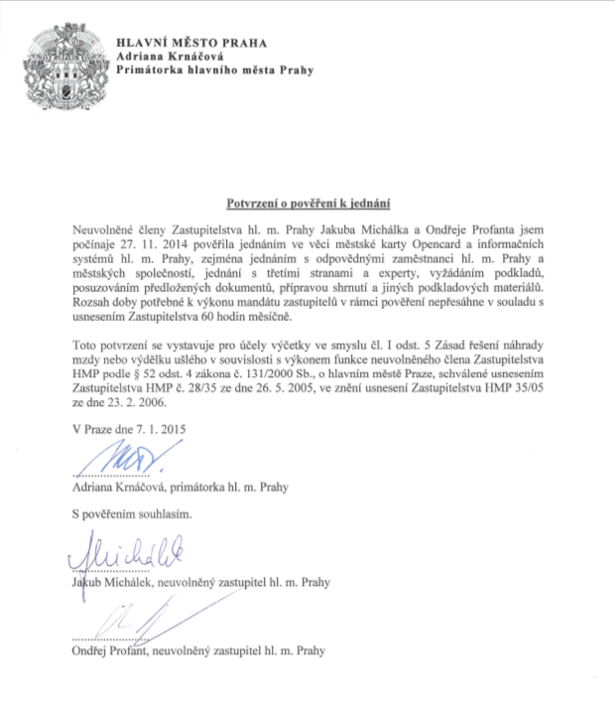
3. NAPROSTÁ OTEVŘENOST
a) výčetka
b) pověření primátorky, resp. komise pro ICT,
kontrolního výboru
Viz web https://github.com/pirati-cz/KlubPraha

Slide 8
3. NAPROSTÁ OTEVŘENOST
Nestydíme se za to, že pracujeme, odměnu dostáváme v souladu se zákonem (lidé si nás sem zvolili, abychom makali, ne žvanili na zastupitelstvu)
Piráti dobrovolně omezují náhrady na max. 40 hodin nahrazených měsíčně (tj. 18 000 Kč před zdaněním)
Piráti uplatňují náhrady transparentně každý měsíc (nikoliv až po 3 letech jako někteří zastupitelé)
Piráti všechny dokumenty zveřejňují ihned na webu
Piráti nemají skryté odměňování zastupitelů (dozorčí rady apod.) a přiznávají všechny příjmy

Slide 9
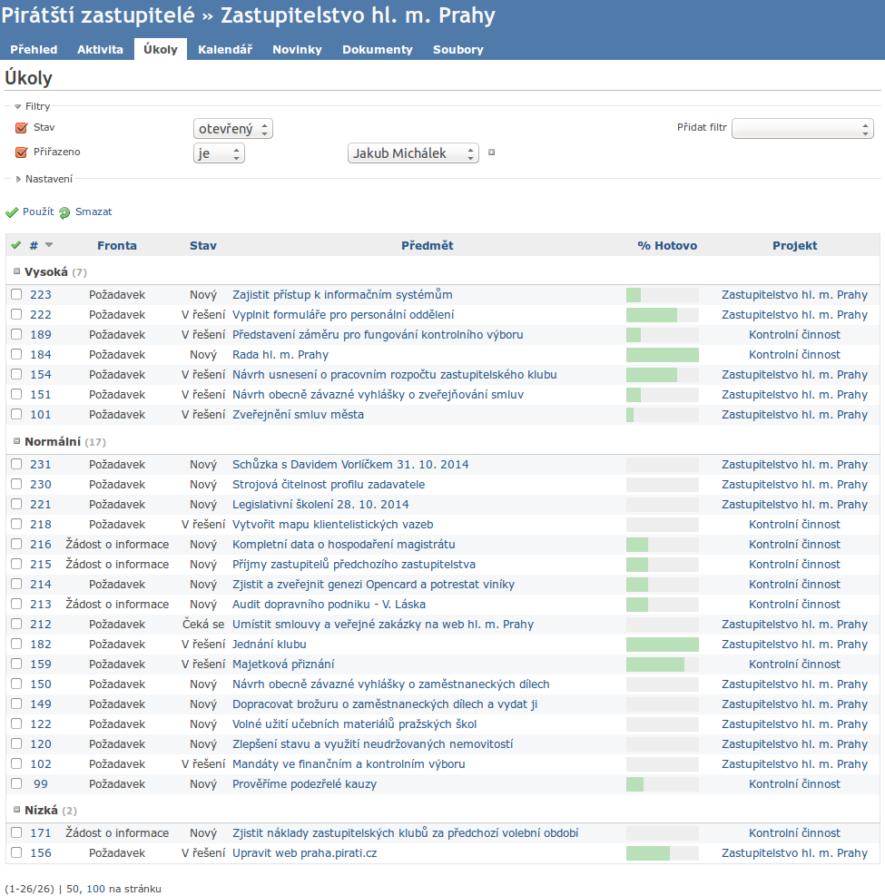
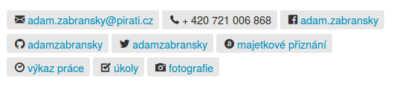
3. NAPROSTÁ OTEVŘENOST
Zveřejňování materiálů na githubu
Veřejné úkoly na redmine
Evidence lobbistických kontaktů
Majetková přiznání členů zastupitelského klubu
Kontaktní informace na
webu praha.pirati.cz

Slide 10
4. NÁVRH USNESENÍ
Zastupitelstvo hl. m. Prahy
bere na vědomí poskytnutou informaci o příjmech zastupitelů Pirátů a o činnosti komise pro ICT,
vyzývá ostatní členy zastupitelstva, aby zveřejňovali obdobným způsobem jako klub Pirátů veškeré své příjmy (z dozorčích rad, z odměn, z jiné činnosti), a to buď na zastupitelstvu hl. m. Prahy nebo na internetových stránkách, které oznámí kontrolnímu výboru,
Termín: 1. června 2015
ukládá kontrolnímu výboru předložit zprávu o plnění bodu 2 tohoto usnesení do 1 měsíce od jeho termínu.

